Slide 1
Kapittel 4: Nåverdi og internrente
Hovedmomenter i kapitlet:
  Beregning av nåverdi (NPV)
  Økonomisk tolkning av nåverdi
  Annuitetsmetoden
  Beregning av internrente (IRR) og modifisert internrente (MODIR)
  Problemer med internrentemetoden
  Sammenligning av NPV og IRR
  Økonomisk levetid

Slide 2
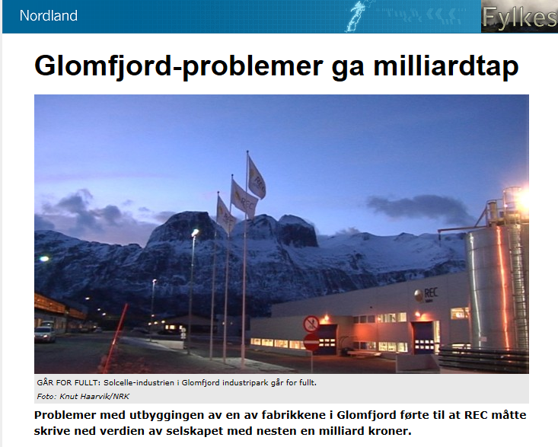
Investeringsanalyse – kunst og vitenskap

Slide 3
Pengenes tidsverdi og avkastningskrav
En krone i fremtiden er mindre verdt enn en krone i dag på grunn av:
  Man taper rente.
  Inflasjonen spiser opp pengeverdien.
  Risiko.
Pengenes tidsverdi må tas hensyn til i investeringsanalysen ved å diskontere kontantstrømmer med et avkastningskrav som tar hensyn til disse elementene.
Avkastningskrav består av:
  Risikofri rente for å ta hensyn til rentetap og inflasjon i pengenes tidskostnad.
  Risikopremie for å ta hensyn til risiko.

Slide 4
Nåverdi – hvilken kontantstrøm?
Nåverdi kan beregnes ut fra flere kontantstrømmer
  Kontantstrøm til prosjektet (betalinger til kapitalyterne tas ikke med)
  Kontantstrøm til egenkapitalen (eierne) – viser hva som er igjen til eierne etter at renter og avdrag er betalt
Hvis vi bruker prosjektets kontantstrøm, skal avkastningskravet reflektere et veid gjennomsnitt av kostnadene for egenkapital og gjeld
Bruker vi kontantstrøm til egenkapitalen, skal egenkapitalkostnad brukes som avkastningskrav
Korrekt gjennomført blir nåverdi uansett den samme

Slide 5
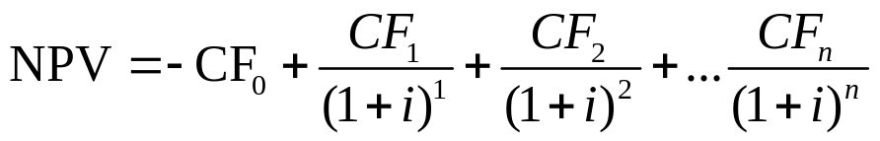
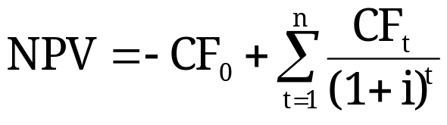
Hvordan beregne nåverdi (NPV)?
Verdien av et prosjekt eller en bedrift er teoretisk lik nåverdien av alle fremtidige kontantstrømmer.
La oss bruke følgende symboler:
NPV = (netto) nåverdi (Net Present Value)
CF₀ = investering på tidspunkt 0
CF_{t} = prosjektets kontantstrøm på tidspunkt t
i = avkastningskrav totalkapitalen
n = totalt antall perioder

Slide 6
Nåverdi - beslutningsregel
Nåverdi viser aksjonærenes formuesendring dersom et prosjekt gjennomføres
Aksepter alle prosjekter med positiv nåverdi, under forutsetning av at:
  Prosjektene er uavhengige
  Vi har ubegrenset med kapital
Hvis prosjektene ikke er uavhengige men gjensidig utelukkende, velger vi prosjektet med høyest nåverdi
Hvis det er begrenset med kapital, må reglene justeres noe – mer om dette i neste kapittel

Slide 7
Netto nåverdi (NPV) - eksempel
En bedrift analyserer et prosjekt med levetid på 3 år
  Investeringsutgift 10 000 000
  Omsetning er 7 000 000, 12 000 000 og 9 000 000 i år 1, 2 og 3
  Lønnskostnader er 25 % av omsetningen, og materialkostnader er 15 % av omsetningen
  Betalbare faste kostnader er 1 000 000 årlig
  Prosjektet skal finansieres med 50 % egenkapital og 50 % gjeld
  Egenkapitalkostnad er 14 % og gjeldsrente er 6 %

Slide 8
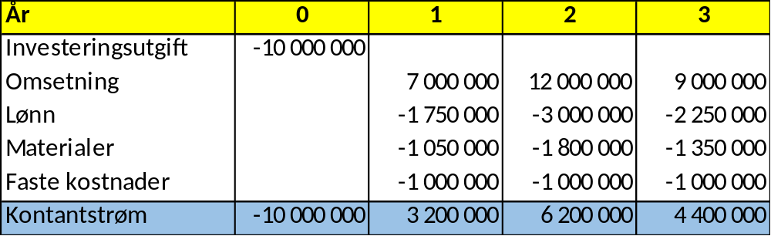
Prosjektets kontantstrøm og NPV

Slide 9
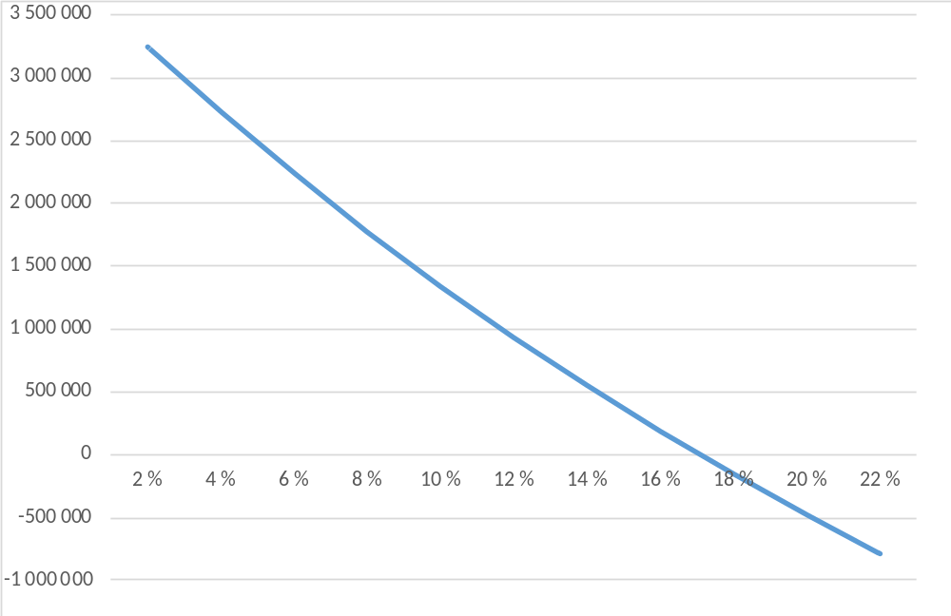
Nåverdiprofil

Slide 10
Nåverdibegrepet
NPV viser formuestilveksten dersom et prosjekt gjennomføres.
I eksemplet er NPV 1 338 843. Avkastningskravet var 10 %. Dette er oppnådd, og i tillegg oppnås
1 338 943 i dagens pengeverdi
Det kan vises at man kunne tatt opp et lån på
10 000 000 (investeringsutgiften) pluss 1 338 843, dvs. totalt 11 338 843. Lånerente 10 %.
10 000 000 plasseres i prosjektet, 1 338 843 beholder man selv - gevinst
Prosjektets kontantstrøm kan nedbetale hele lånet

Slide 11
Nåverdi av egenkapitalen
Vi kan også beregne NPV av kontantstrømmen til egenkapitalen og bruke egenkapitalens avkastnings-krav på 14 %
For å få konsistente verdier, må egenkapitalandelen i dette prosjektet hele tiden utgjøre 50 % av prosjektets markedsverdi, og det er litt arbeidskrevende å tilpasse et lån slik at kravet om konstant egenkapitalandel blir oppfylt
Dersom egenkapitalandelen i markedsverdi ikke er konstant, får man ulik NPV om man regner egenkapital eller totalkapital, og det gir ingen mening

Slide 12
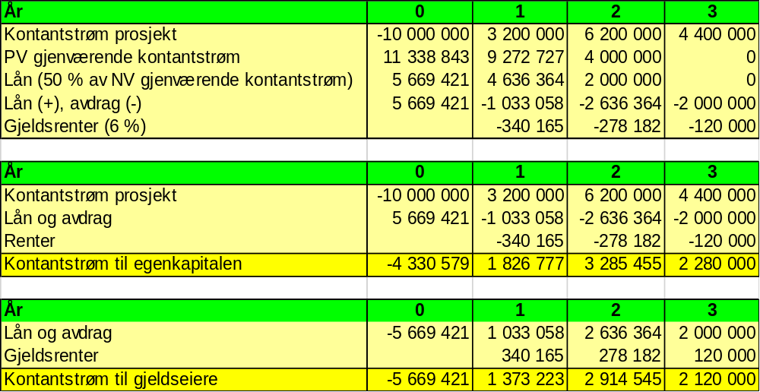
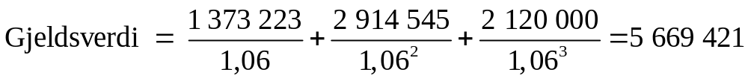
Kontantstrøm til egenkapital og gjeld

Slide 13
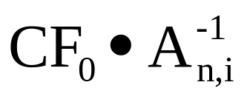
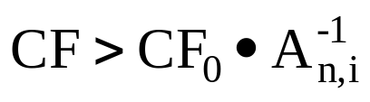
Annuitetsmetoden
Nåverdi (NPV) er nåverdien i løpet av hele prosjektets levetid
Nåverdi pr. år i levetiden betegnes årlig nåverdiannuitet
Et prosjekt er lønnsomt hvis den årlige kontantstrømmen overskrider årlig kapitalforbruk + renter, og differansen kalles nåverdiannuitet
Kun aktuell dersom kontantstrømmen er en annuitet
Årlig kapitalforbruk + renter kan vi finne ut fra rentetabell 4, med kalkulator (PMT) eller med Excel (=AVDRAG)
Lønnsomt hvis

Slide 14
Eksempel - annuitetsmetoden
Er prosjektet lønnsomt hvis avkastningskravet er 15 %?
Hva er prosjektets nåverdi og den årlige nåverdiannuiteten?

Slide 15
Annuitetsmetoden
Vi kan først beregne prosjektets nåverdi (NPV):
  NPV = – 1 000 000 + (450 000 • A_{3,15}) =
  – 1 000 000 + (450 000 • 2,2832) = 27 440
Hvis vi skal bruke annuitetsmetoden, må vi finne årlig årlig kapitalforbruk + renter for anleggsmidlene
Annuitetsfaktor for 3 år og 15 % er 0,4380. Årlig kapitalforbruk + renter blir 1 000 000 • 0,4380 = 438 000
Årlig nåverdiannuitet = 450 000 – 438 000 = 12 000
Sammenheng mellom årlig nåverdiannuitet og nåverdi:
  NPV = 12 000 • A_{3,15} = 12 000 • 2,2832 = 27 440

Slide 16
Økonomisk levetid
Vi har så langt mer eller mindre forutsatt at levetiden til et prosjekt var gitt, eller at bedriften eventuelt hadde bestemt hva den optimale levetiden faktisk var. Her er begrepene teknisk levetid og økonomisk levetid sentrale
Nå skal vi se på hvordan vi kan bestemme optimal økonomisk levetid for et prosjekt. Det skal vi gjøre under to ulike forutsetninger med hensyn til hva som skjer etter at et prosjekt er fullført.
  Det første alternativet er at prosjektet er en engangsinvestering, det vil si at det ikke vil bli gjentatt etter at det er fullført.
  Det andre alternativet er en såkalt investeringskjede. Det vil si at et anleggsmiddel i regulær bruk blir skiftet ut med et nytt og mer eller mindre identisk anleggsmiddel kontinuerlig.

Slide 17
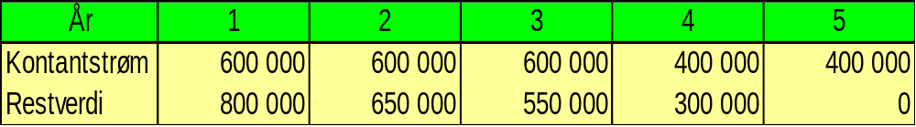
Eksempel: Økonomisk levetid
Et anleggsmiddel med en kostpris på kr 1 000 000 har teknisk levetid 5 år
Kontantstrøm og anleggsmidlets restverdi er slik:
Hvor lenge bør anleggsmidlet beholdes dersom investeringen ikke skal gjentas, og hvor ofte bør anleggsmidlet skiftes ut dersom det er en investeringskjede? Avkastningskravet er 15 %.

Slide 18
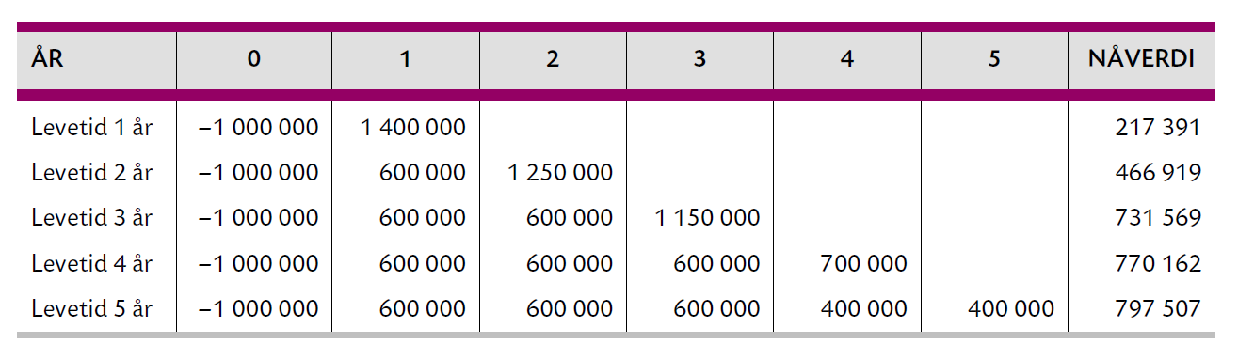
Prosjektets nåverdi ved alternative levetider
Vi budsjetterer først kontantstrømmene og finner nåverdi
I avslutningsåret er kontantstrømmen lik summen av kontantstrømmen fra driften og salgssummen for anleggsmidlet
Hvis prosjektet er en engangsinvestering (det vil si det ikke skal gjentas) er beslutningsregelen meget enkel – anleggsmidlet beholdes det antall år som gir høyest nåverdi, her er det 5 år

Slide 19
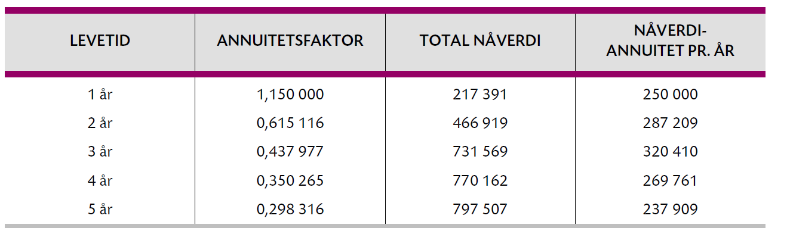
Utskiftingsfrekvens investeringskjede
Vi kan ikke direkte sammenligne nåverdier for ulike levetider dersom anleggsmidlet skiftes ut regelmessig. For å kunne sammenligne alternativene må man beregne årlig nåverdiannuitet
Nåverdiannuiteten finnes ved å multiplisere nåverdien med den inverse annuitetsfaktoren fra rentetabell 4, bruke PMT funksjonen på kalkulator eller =AVDRAG med Excel
Det er optimalt å skifte ut anleggsmidlet hvert 3. år

Slide 20
Nåverdiannuitet – årlige kostnader
En bedrift vurderer to maskiner, A og B, som skiftes ut regelmessig
  Maskin A koster kr 270 000 å anskaffe og levetiden er 4 år. Driftskostnadene (betalbare) pr. år er beregnet å beløpe seg til kr 100 000, og man regner med at utrangeringsverdien ved levetidens slutt er kr 70 000
  Maskin B er dyrere i innkjøp med en anskaffelseskostnad på kr 420 000, men levetiden er 7 år. Driftskostnadene er dessuten lavere og beregnet til å bli kr 90 000 pr. år, og man regner ikke med at maskinen har noen salgsverdi ved levetidens slutt
  Avkastningskravet er 10 %. Hvilken maskin bør velges?

Slide 21
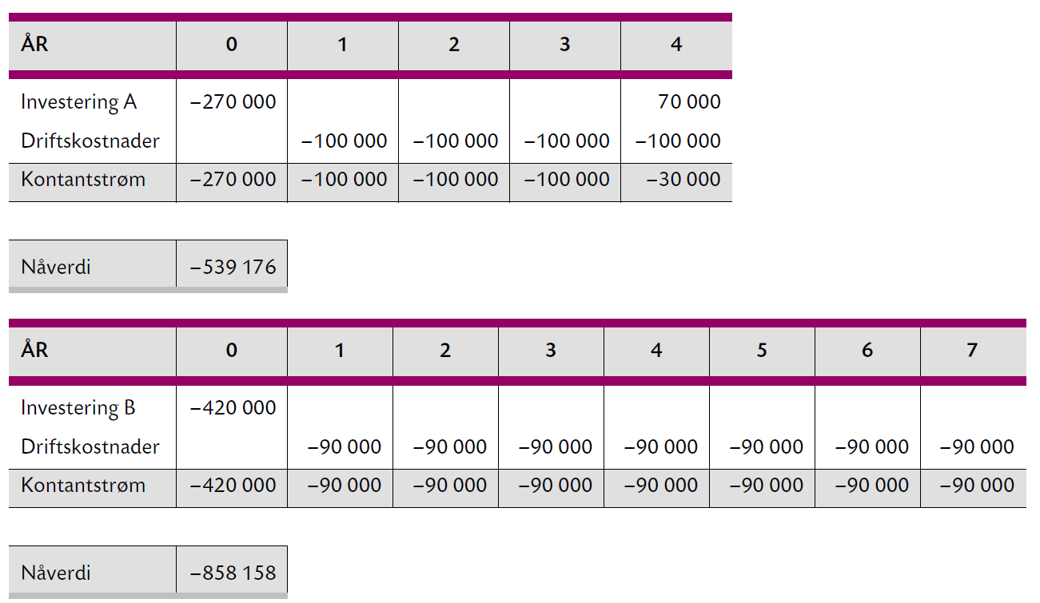
Nåverdi av kostnader

Slide 22
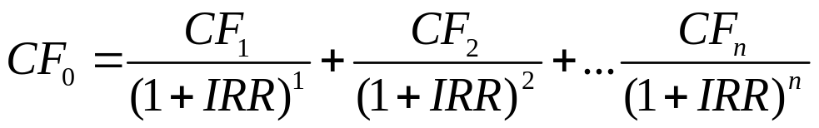
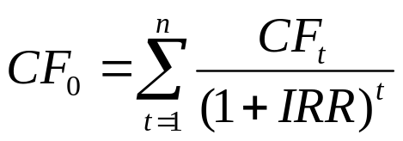
Internrentemetoden (IRR)
Internrenten (IRR) er et relativt avkastningsmål og viser hvilken avkastning (%) som oppnås på kapitalen som er investert i prosjektet
Prosjekt er lønnsomt hvis IRR > avkastningskrav
IRR er definert som det avkastningskravet som gir nåverdi lik 0:
Intuitivt er det kanskje enklere å forholde seg til et
relativt avkastningsmål (%) enn et absolutt lønnsomhets-
mål som NPV, men det kan være enkelte problemer med
IRR metoden (som vi skal komme tilbake til om litt)

Slide 23
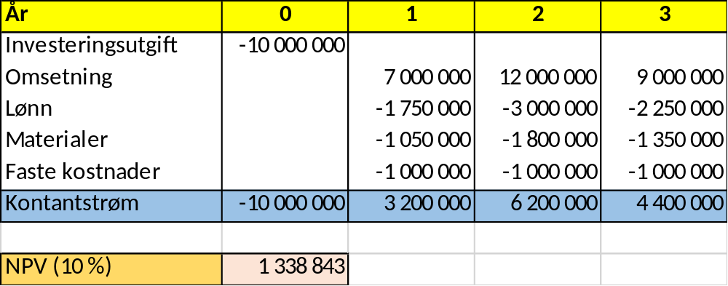
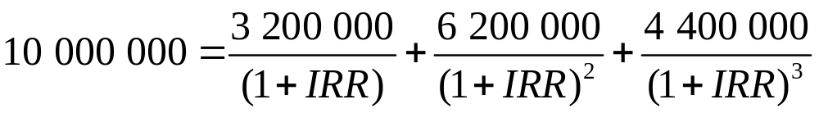
Internrente eksempel
IRR kan finnes med kalkulator (ofte IRR) eller med Excel (=IR).

Slide 24
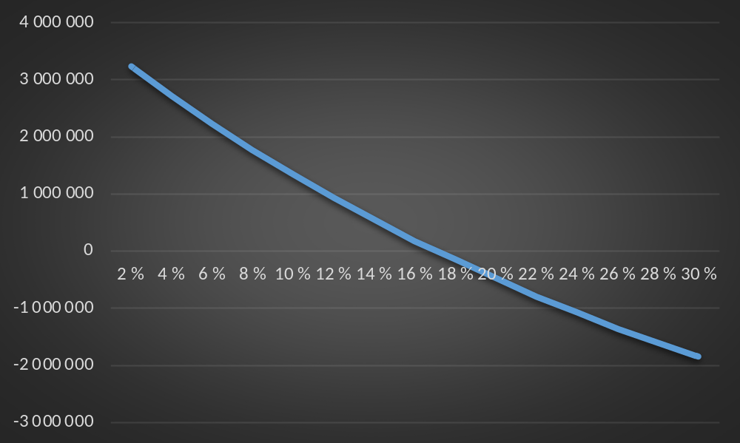
Internrente og nåverdiprofil - eksempel
IRR er 17,07 %. Siden avkastningskravet er
10 %, er prosjektet lønnsomt

Slide 25
Problemer med internrentemetoden
Internrente metoden gir som regel korrekte signaler om lønnsomhet, men problemer kan oppstå bl.a. i forbindelse med
  Gjensidig utelukkende prosjekter, særlig hvis prosjektene er av ulik størrelse
  Kontantstrømmen skifter fortegn mer enn en gang. Det kan (men må ikke) bli like mange internrenter som fortegnskift
  Ulik levetid. Internrentemetoden kan favorisere prosjekter hvor kontantstrømmen kommer tidlig

Slide 26
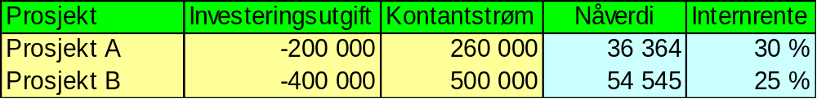
Gjensidig utelukkende prosjekter
Gjensidig utelukkende prosjekter er prosjekter hvor man bare kan gjennomføre ett av flere mulige prosjekter.
I eksemplet under gir NPV (10 %) og IRR metoden ulik rangering av to ettårige prosjekter A og B:
Den ulike rangeringen skyldes spesielt at prosjektene er av så ulik størrelse
Nåverdimetoden er entydig, det mest lønnsomme prosjektet er B siden nåverdien er høyest.

Slide 27
Differanseinvestering
Finn prosjektet som gir størst ”netto” kontantstrøm
  A: - 200 000 + 260 000 = 60 000
  B: - 400 000 + 500 000 = 100 000
Ta kontantstrømmen til prosjektet med størst positiv kontantstrøm (B) og trekk fra kontantstrømmen fra det andre prosjektet (A)
Denne kontantstrømmen (B - A) kaller vi differanseinvesteringen

Slide 28
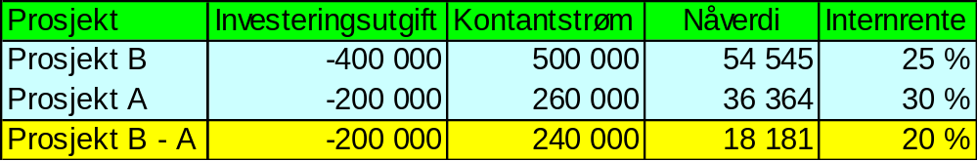
Differanseinvestering
Vi beregner først differanseinvesteringens internrente
Hvis differanseinvesteringens internrente er større enn avkastningskravet, velges det største prosjektet. Hvis ikke, det minste
Vi velger prosjekt B, siden differanseinvesteringens internrente er høyere enn avkastningskravet
Nåverdiene er additive. NPV for B – A + NPV for A, gir NPV for B

Slide 29
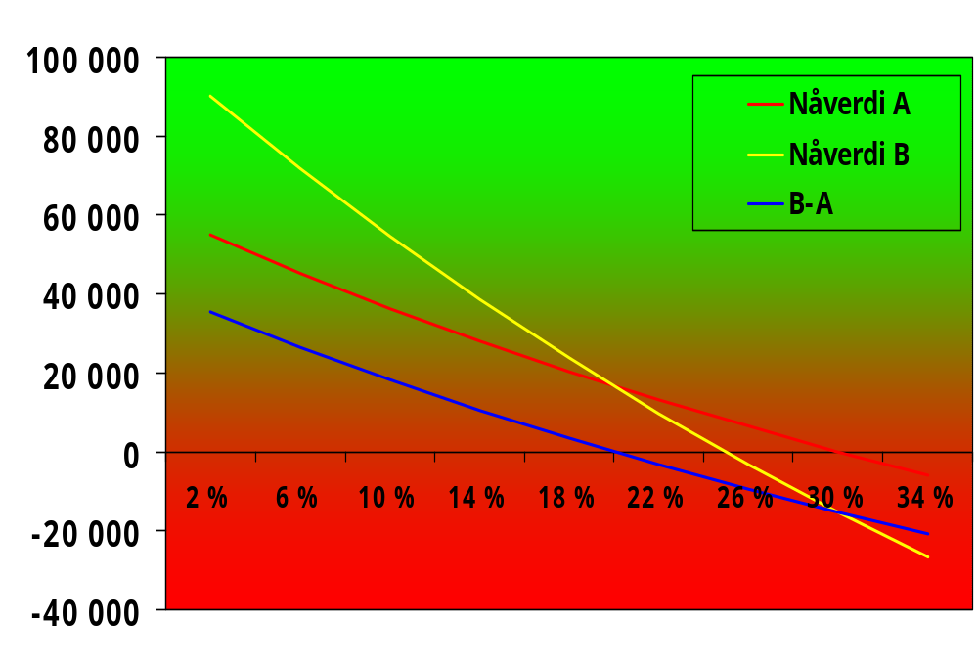
Nåverdi ved ulike avkastningskrav

Slide 30
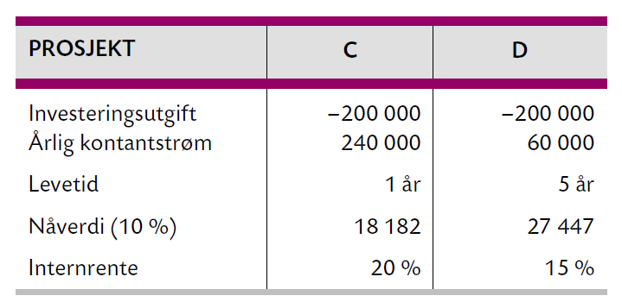
Prosjekter med ulik levetid
Prosjekt C og D har ulik levetid, og ulik rangering mellom NPV og IRR metoden. Prosjekt D er mest lønnsomt, siden NPV er høyest

Slide 31
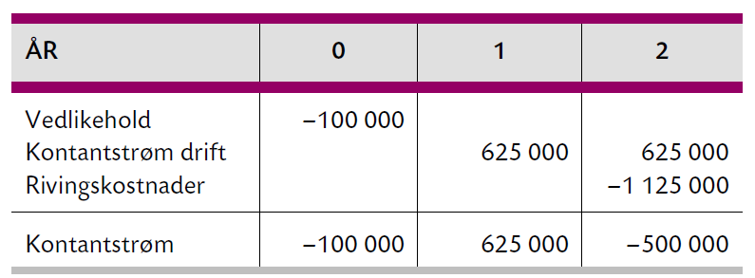
Fortegnskifte i kontantstrøm
Et prosjekt har en kontantstrøm med 2 fortegnskift, fra – til + fra år 0 til år 1 og fra + til – fra år 1 til år 2

Slide 32
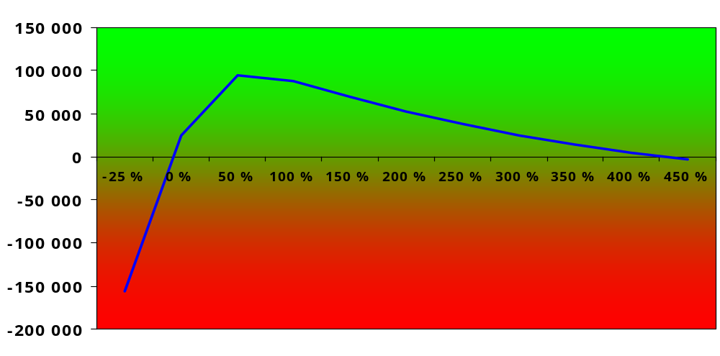
Flere internrenter
IRR₂ = 431%
IRR₁ = -5,8%

Slide 33
Modifisert internrente (MODIR)
Et problem med internrentemetoden er forutsetningen om at frigjort kapital kan plasseres på nytt til en avkastning til internrenten
Nåverdimetoden forutsetter at frigjort kapital kan plasseres på nytt til en avkastning lik avkastningskravet
Et alternativ til IRR er modifisert internrente (MODIR), hvor man selv kan spesifisere avkastning på frigjort kapital
  Beregn prosjektets terminalverdi eller sluttverdi (FV) ved å finne sluttverdien til alle kontantstrømmene etter år 0. Vi bruker en rentesats lik avkastningskravet når sluttverdiene skal beregnes.
  Deretter finner vi hvilken rente den totale sluttverdien må diskonteres med, for at den skal bli lik investeringsutgiften. Denne rentesatsen er den modifiserte internrenten.
  Beregnes automatisk i Excel med =MODIR funksjonen

Slide 34
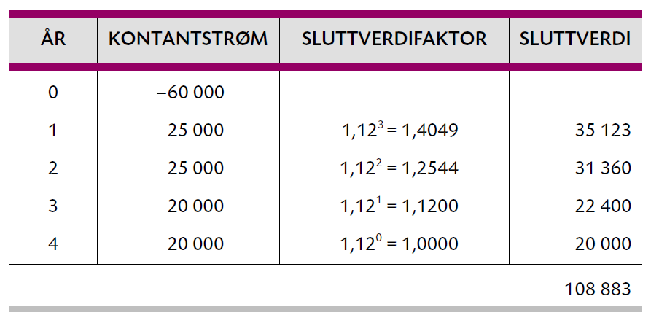
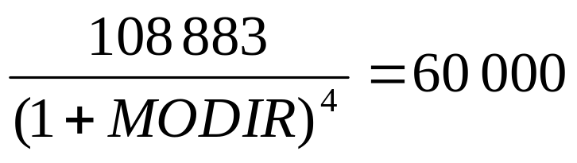
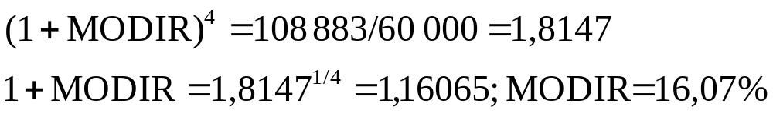
Modifisert internrente (MODIR)
Anta at avkastningskravet er 12 % og at frigjort kapital plasseres til 12 % avkastning

